Slide 1
Data Center infrastructure
Criteri di dimensionamento
Ing. Ruggero Ricci - LNF
Corso DC Infrastructure – LNF 12-15 Novembre 2019

Slide 2
Carico elettrico e termico di un DC
Risponde alla domanda: quanta potenza deve essere disponibile per il corretto funzionamento di un apparato IT:
  Dati di targa
  Misure di collaudo
  Misure reali
Ovvero, con gli impianti che ho, cosa posso ancora installare ?

Slide 3

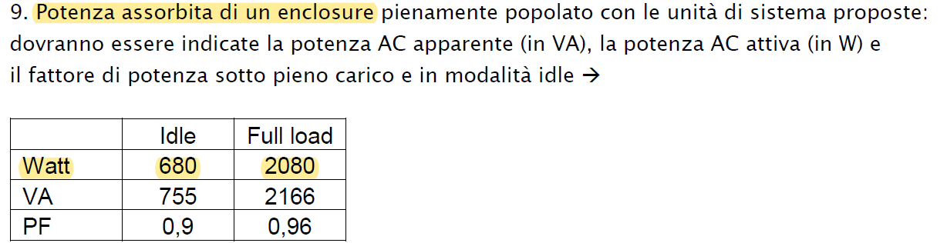
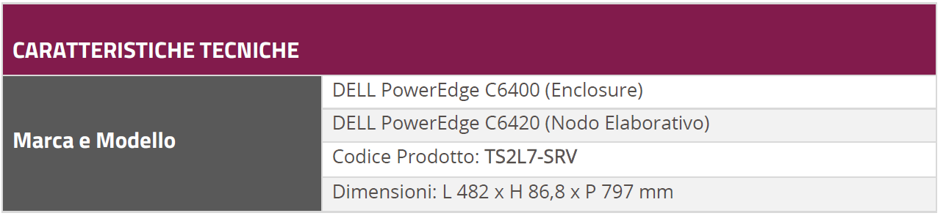
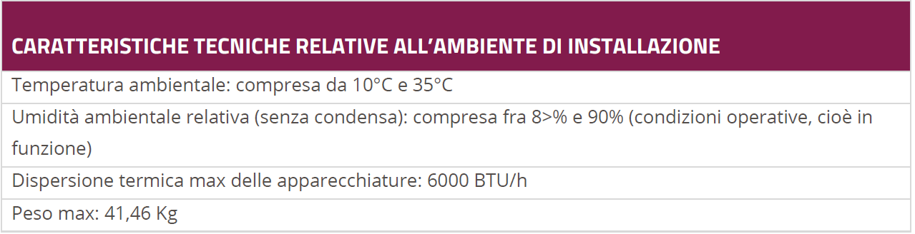
Valutazione del carico: utenze IT
Dati a disposizione:
P nominale degli alimentatori
Datasheet
Misure
Offerta Tecnica n°: 35041 E4
RC216: Server 2U High Density – 4x Dual Socket AMD Servers
1 x 2U - (4*6) x SAS/SATA 2,5 - HotPlug - Rid. 2200W
Configurazione PSU multipli: ridondati o no ?
=1750 W

Slide 4
Esercizio: determinazione del carico
Impianti a disposizione
Blindo UPS: 100 A
Blindo N: 63 A
Unità CDZ:
n. 2 Uniflair TDCR070700A
Capacità nominale 20,9 kWt
Sono adeguati ?

Slide 5
Potenza impegnata sulla rete: come si calcola
Carico IT: nelle condizioni di funzionamento e non la somma delle potenze nominali degli alimentatori. Va tenuto conto di eventuali alimentazioni ridondanti (non si raddoppia) e del coefficiente di utilizzazione.
Carico di ventilazione e ausiliari condizionamento in sala
Carico centrali di raffreddamento
Ausiliari, perdite per sistemi di continuità, illuminazione ecc.

Slide 6
Potenza di dimensionamento per il condizionamento
Va determinata nelle condizioni di funzionamento più gravose.
Carico termico massimo
Massimo contributo ambientale (=estate)
Funzionamento delle macchine frigorifere nelle peggiori condizioni che sono più severe di quelle nominali (Eurovent=35 °C aria ) EER< 2,7
Il PUE è un rapporto energetico, normalmente su base annuale
NON è il rapporto tra le potenze installate!
La potenza richiesta per il raffreddamento varia notevolmente in funzione dei sistemi di raffreddamento e delle condizioni ambientali.

Slide 7
Affidabilità, Resilienza e ridondanza
Affidabilità (Dependability)
L'affidabilità di un insieme comunque complesso è la misura della probabilità che non si guasti in un determinato lasso di tempo.
Resilienza
è la capacità intrinseca di un sistema di modificare il proprio funzionamento prima, durante e in seguito ad un cambiamento o ad una perturbazione, in modo da poter continuare le operazioni necessarie sia in condizioni previste che in condizioni impreviste.
Ridondanza
Duplicazione dei componenti critici di un sistema con l'intenzione di aumentarne l'affidabilità e la disponibilità, in particolare per le funzioni di vitale importanza per garantire la sicurezza delle persone e degli impianti o la continuità della produzione.

Slide 8
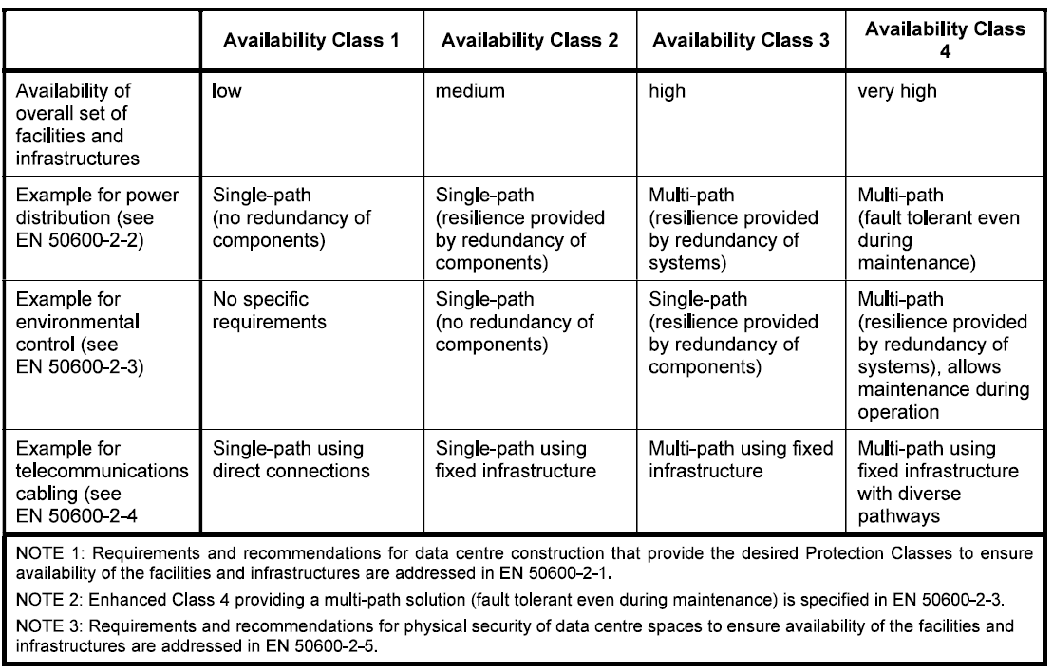
Criteri di affidabilità
Standard e obiettivi
EN-50600 2016
TIA 942-A / Uptime Institute
TIER I Disponibilità: 99.67% = 28.8 ore di interruzione/anno
Nessuna ridondanza
TIER II Disponibilità: 99.75% = 22 ore di interruzione/anno
Ridondanza parziale
TIER III Disponibilità: 99.982% = 1.6 ore di interruzione/anno
Ridondanza N+1
TIER IV Disponibilità: 99.995% = 0.8 ore di interruzione/anno
Ridondanza 2N+1

Slide 9
Caratteristiche del TIER secondo TIA 942
 | Tier 1: Basic | Tier 2: Redundant Components | Tier 3: Concurrently Maintainable | Tier 4: Fault Tolerant
Continuità operativa garantita. | 99,67% | 99,74% | 99,98% | 99,995%
Ore anno di fermo | 28,8 | 22 | 1,6 | 0,4
Suscettibilità | Suscettibilità a interruzioni legate ad attività pianificate e non pianificate. | Minore suscettibilità legata a interruzioni pianificate e non pianificate. | Le manutenzioni pianificate si svolgono senza che l’attività dei computer sia interrotta, mentre le macchine si interrompono in caso di manutenzioni non pianificate. | Le attività pianificate non comportano in alcun modo l’interruzione del sistema e il data center può sostenere almeno un evento disaster senza che l’operatività venga interrotta.
Layout impianti | Percorso singolo per la distribuzione di energia e raffreddamento (quindi, nessun componente ridondante). | Percorso singolo per l’interruzione dell’alimentazione e del raffreddamento (sono previsti elementi ridondanti). | I sistemi di alimentazione e raffreddamento presentano componenti ridondanti e collegamenti multipli. | Il sistema di alimentazione e il sistema di raffreddamento presentano componenti ridondati e collegamenti multipli attivi contemporaneamente.
 | Pavimento flottante, UPS o generatore non devono essere necessariamente presenti. | Pavimento flottante, UPS o generatore devono essere necessariamente presenti. | UPS, generatori e pavimento flottante devono essere presenti.
 | Spegnimento completo durante le manutenzioni preventive. | La manutenzione (del sistema di alimentazione e di altre parti dell’infrastruttura) richiede l’arresto del sistema. | Sufficiente capacità per spostare il carico di lavoro/dati su un altro percorso mentre su quello principale si sta effettuando manutenzione.

Slide 10
Livello di continuità
= quanto tempo di non funzionamento l’anno accetto
Numero accettabile di interruzioni di servizio in caso di guasto o di fermo programmato (SLA service level agreement)
Coerente con il livello di continuità di dimensionamento di tutte le altre infrastrutture (calcolo, ausiliari, personale, ecc.)
Conseguenza delle interruzioni dell’alimentazione:
  Danni alle apparecchiature
  Perdita di dati
  Perdita di produzione - servizi essenziali
  Tempo e costo di riavvio dei processi
Cause delle interruzioni:
  guasto sulla rete pubblica
  guasto sugli impianti di distribuzione proprietari
  Interruzioni programmate
  manutenzione o indisponibilità di componenti di impianto

Slide 11
Continuità dell’alimentazione: interruzioni di origine esterna
Le interruzioni dell’alimentazione possono essere dovute da anomalie di origine esterna, ovvero della rete pubblica di alimentazione, o a guasti di origine interna all’impianto stesso di distribuzione.
In relazione alla norma CEI–EN 50160, le interruzioni non programmate dell’alimentazione elettrica sulla rete pubblica sono classificate come:
  brevi, per durata inferiore a 3 minuti
  lunghe, se di durata superiore.
Si parla di interruzione se il valore della tensione si riduce al di sotto dell’ 1% (tensione nulla).
Sono definiti buchi di tensione i casi in cui il valore della tensione di si riduce al di sotto del 90 % del valore nominale, per tempi compresi tra 20 ms e 1 minuto. I buchi di tensione sono originati da guasti sulla rete di alta tensione e si propagano a tutti i livelli di tensione.
Le interruzioni dovute a manutenzioni della rete pubblica, chiamate “programmate”, sono comunicate dal gestore della rete con congruo preavviso.
Per le interruzioni accidentali, dovute a guasto, si parla di “interruzioni senza preavviso”.
Il numero atteso di interruzioni l’anno, brevi e lunghe, dipende dal livello di tensione di fornitura (alta, media o bassa tensione), dal punto di consegna, e sono monitorate e pubblicate sul sito dell’Autorità per l’energia elettrica ed il gas.

Slide 12
Livelli di continuità e tensione di fornitura
Buchi di tensione: da qualche decina a qualche migliaio l’anno
Interruzioni: dipendono dal livello di tensione di fornitura
Condizioni di garanzia (CEI 50160):
  In AT: 1 interruzione senza preavviso l’anno
  In MT: 3-5 interruzioni senza preavviso lunghe + interruzioni brevi
  BT: 6 brevi - 2,3 lunghe (al 2005, media nazionale)

Slide 13
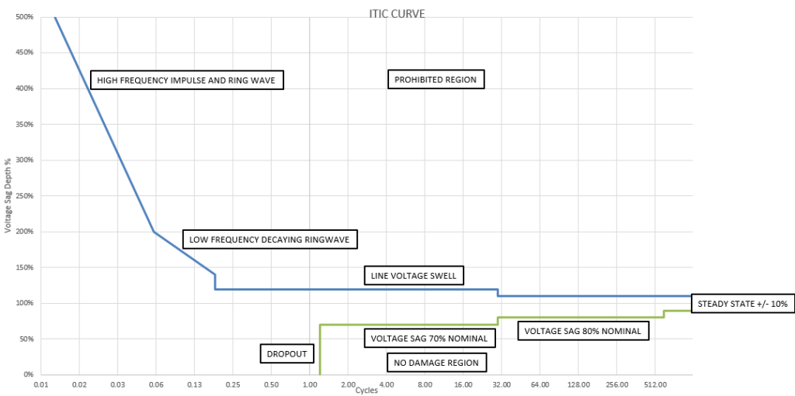
Livello di compatibilità delle apparecchiature informatiche
Nel mercato EU norme EN
CEI-EN 50160
CEI-EN 61000-2-2
Curva ITIC (Information Technology Industry Council)
Buco di tensione tipico proveniente dalla rete AT

Slide 14
Continuità: interruzioni di origine interna
Di fatto la continuità di servizio dipende da:
Guasti sugli impianti interni
Interventi di manutenzione
Disponibilità di servizio dei componenti
Quindi l’architettura della distribuzione è fondamentale.

Slide 15
Discernimento del livello di criticità delle utenze
E’ condizione essenziale per il progetto armonico dell’impianto elettrico coerente con le scelte delle apparecchiature informatiche, dei processi, dell’organizzazione.
Servizi essenziali non interrompibili (es: nodi GARR, servizi di rete, acquisizione dati)
Servizi “interrompibili” in caso di preavviso.
Vanno indicate le condizioni accettabili in caso di:
Mancanza alimentazione per disservizio
Manutenzione programmata degli impianti

Slide 16
Alimentazioni di riserva
UPS -> Batterie
Gruppi elettrogeni
Sistemi di commutazione di rete (STS)
In alternativa:
Implementazione di logiche di spegnimento controllato delle apparecchiature IT → Graceful shutdown

Slide 17
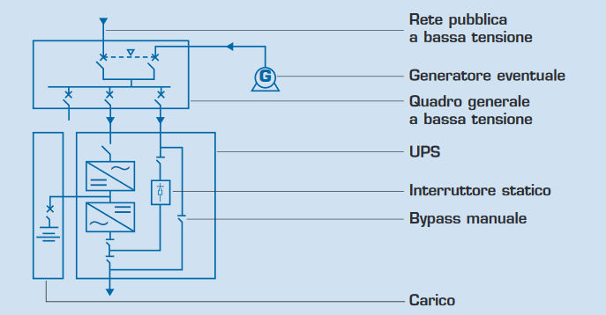
UPS

Slide 18
Gruppi elettrogeni
Quando sono utili:
Assenza di rete
Manutenzioni programmate
Dimensionamento:
Carico IT (UPS)+ CDZ+AUX
Autonomia:
Limitata dal serbatoio e dalle condizioni di lavoro. Di solito la P disponibile è considerata in «emergenza» per tempo limitato (LTP). La potenza continua (PRP) è circa il 70% della prima.
Vincoli di installazione
Distanza dagli edifici
Emissione sonora e fumi
Sicurezza e pratica VVF
Per P>60 kW denuncia di costituzione di officina elettrica
→ Agenzia delle Dogane
Servizio di manutenzione specialistica:
Prove di avviamento, almeno mensili
Manutenzione straordinaria ogni 3-5 anni

Slide 19
Sezioni minime e sezioni ottimali di un impianto di distribuzione
Considerazioni:
La potenza unitaria delle apparecchiature IT tradizionali varia tra alcune centinaia di W (server 1U) e alcuni kW (blade) singolarmente alimentati da presa a spina
La potenza installata in un rack è < 20 kW
I rack sono normalmente installati in blocchi, in genere alimentati da blindosbarra.
Selettività delle protezioni: in caso di guasto di un componente o di una utenza, deve essere disalimentata la porzione più piccola di impianto per minimizzare i danni.
Per ottenere una selettività totale i circuiti (=interruttori e protezioni) in serie devono avere un rapporto di correnti nominali > 10

Slide 20
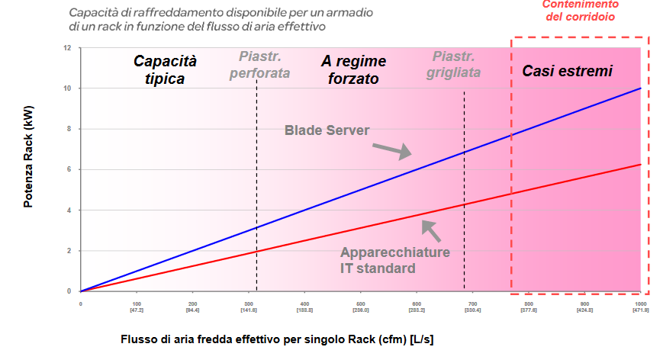
Densità: KW per rack
Per sistemi raffreddati ad ARIA
Bassa densità <4 kW
Media densità 4÷8 kW per rack
Alta densità 8÷15 kW per rack
Estrema >16 kW per rack
Secondo Association for Computer Operations Management (AFCOM)
Bassa densità <5 kW
Media densità 10÷20 kW per rack
Alta densità >20 kW per rack
Secondo Mitsubishi/RC
L’aumento di densità impone un cambio di sistema di compartimentazione e di gestione dell’aria
https://download.schneider-electric.com/files?p_Doc_Ref=SPD_VAVR-8B3VJQ_EN

